Slide 1

METODI DIRETTI PER MATRICI SPARSE
Membri del gruppo:
Gianluca Quaglia (829533)
Michele Rago (830616)
Giorgia Morlacchi (797741)

Slide 2
IL PROGETTO
01
MATLAB
02
SOMMARIO
GNU OCTAVE
03
RISULTATI
04
Descrizione riguardante scopo e obiettivi del progetto
Descrizione dell’ambiente di lavoro Matlab
Descrizione dell’ambiente Open Source GNU Octave
Confronto dei risultati ottenuti sui diversi ambienti e sistemi operativi
CONCLUSIONI
05

Slide 3

IL PROGETTO
01

Slide 4
IL PROGETTO
DESCRIZIONE
Il progetto si preclude come scopo quello di confrontare algoritmi di risoluzione diretta di sistemi lineari per matrici sparse in ambienti di sviluppo open source con gli algoritmi di risoluzione implementati dall’ambiente MATLAB; in particolare si vuole valutare un’alternativa all’utilizzo di quest’ultimo con un software open source, confrontando questi due sotto quattro diversi aspetti:
Tempi di calcolo della soluzione
Memoria necessaria per il calcolo della soluzione
Errore relativo tra soluzione calcolata e soluzione esatta
Sistema operativo (Windows / Linux)
STRUMENTI
Come software open source decidiamo di testare l’ambiente GNU Octave. Per quanto riguarda i benchmark condotti, questi ultimi verranno eseguiti su due macchine virtuali a cui saranno assegnate le medesime risorse fisiche (56GB di RAM e 2x Intel Xeon E5620).
METODO
Per condurre i test sopracitati verranno utilizzati come campioni alcune matrici della SuiteSparse Matrix Collection. I risultati ottenuti verranno raccolti e mostrati attraverso dei grafici per eseguire opportuni confronti e trarne conseguenti conclusioni.

Slide 5
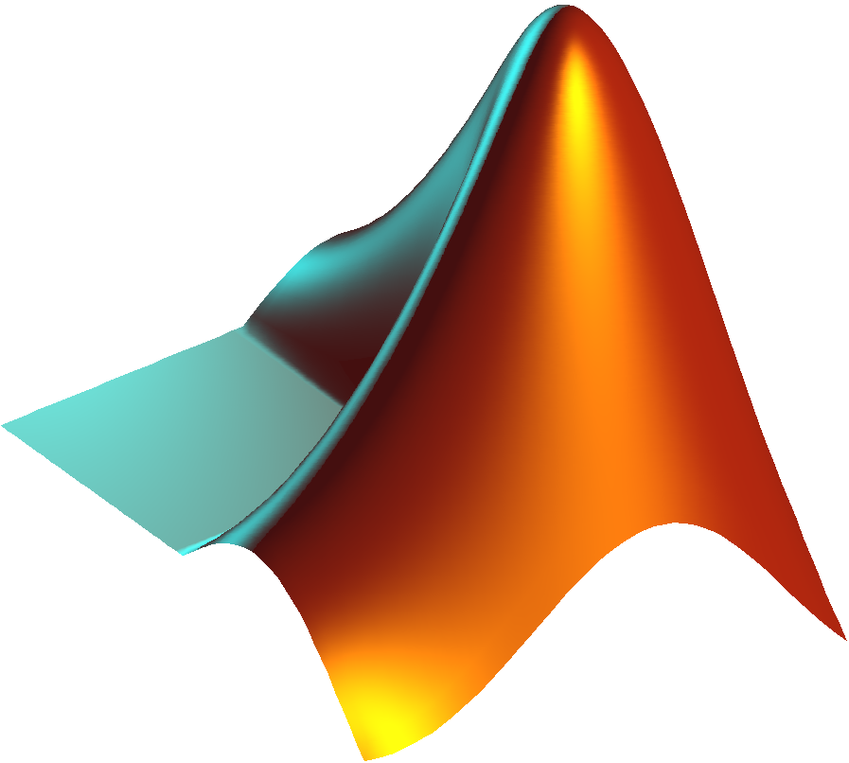
MATLAB
02

Slide 6
MATLAB
INTRODUZIONE A MATLAB
MATLAB è un linguaggio di programmazione proprietario multi-paradigma e un ambiente di calcolo numerico sviluppato da MathWorks. MATLAB consente manipolazioni di matrici, tracciamento di funzioni e dati, implementazione di algoritmi, creazione di interfacce utente e interfacciamento con programmi scritti in altri linguaggi.
IL RISOLUTORE
Per la risoluzione di sistemi lineari MATLAB offre un risolutore diretto implementato dalla funzione mldivide (\). Come specificato dalla documentazione ufficiale, la versatilità dell’algoritmo nella risoluzione dei sistemi lineari deriva dalla sua abilità di dedurre il tipo di input (matrice) e di delegare l’elaborazione ad un risolutore appropriato. Maggiori informazioni presso la documentazione ufficiale della funzione.

Slide 7
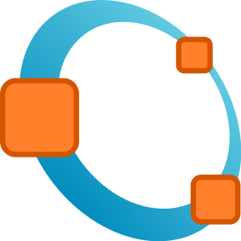
GNU OCTAVE
03

Slide 8
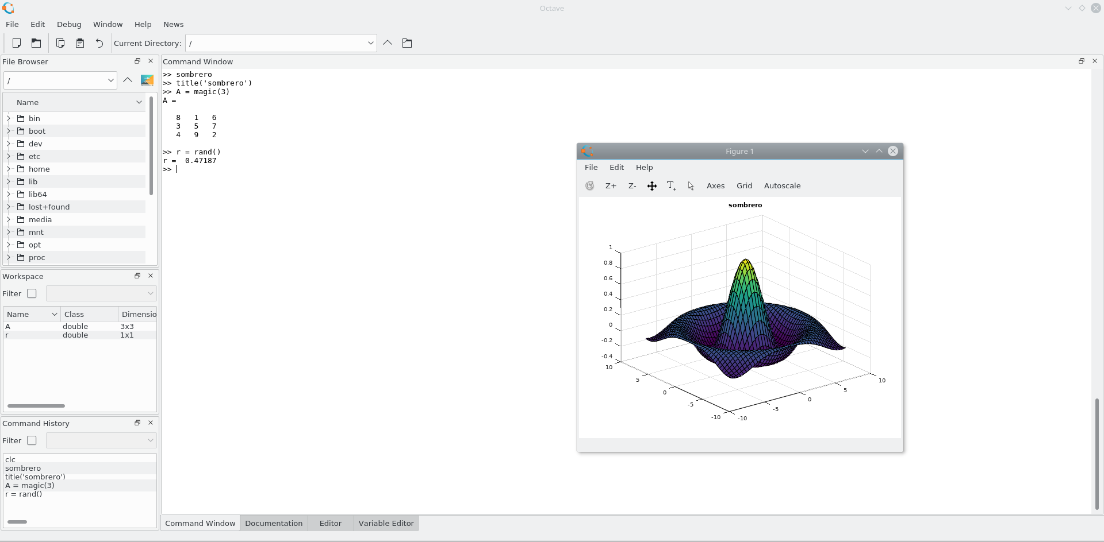
GNU OCTAVE
INTRODUZIONE A GNU OCTAVE
GNU Octave è un linguaggio di alto livello, destinato principalmente ai calcoli numerici. Esso dispone di strumenti estesi per risolvere problemi comuni di algebra lineare numerica, trovare le radici di equazioni non lineari, integrare funzioni ordinarie, manipolare polinomi e integrare equazioni differenziali ordinarie e algebriche differenziali.

Slide 9
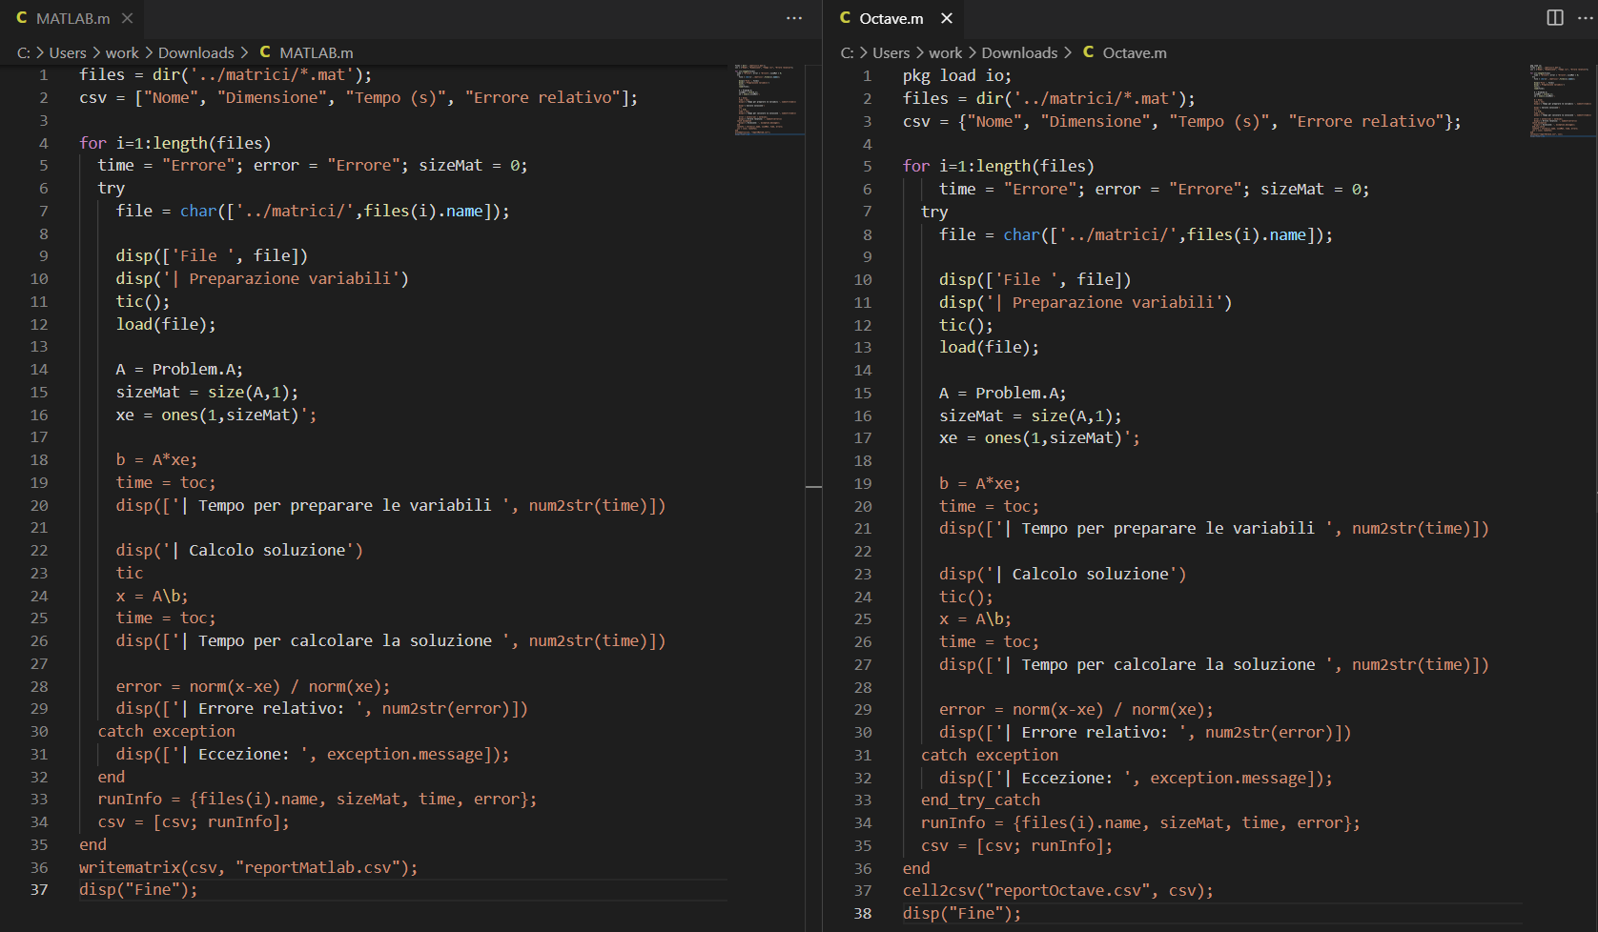
GNU OCTAVE
La sua sintassi è fortemente compatibile con quella di Matlab; di seguito possiamo osservare le implementazioni del codice utilizzato per il progetto in questione nei due diversi ambienti di sviluppo:
GNU Octave è un software liberamente ridistribuibile.

Slide 10
GNU OCTAVE
IL RISOLUTORE
Octave include un risolutore polimorfico per matrici sparse che, come quello utilizzato dall’ambiente MATLAB, è in grado di selezionare l’opportuno solutore in base alle proprietà della matrice stessa. Il tipo di matrice può eventualmente essere specificato dall’utente così da risparmiare il tempo impiegato dal risolutore per individuare quest’ultimo. Da notare che se il tipo specificato risultasse incoerente con le reali proprietà della matrice, l’applicazione della funzione potrebbe generare risultati inattesi. Maggiori informazioni presso la documentazione ufficiale.
DOCUMENTAZIONE
La documentazione del software in questione risulta ben formattata e di facile consultazione (Link: https://octave.org/doc/v6.2.0/ )

Slide 11
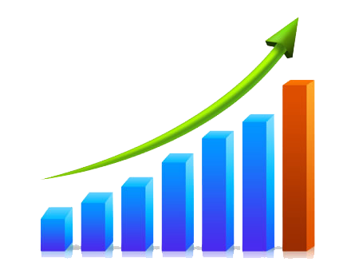
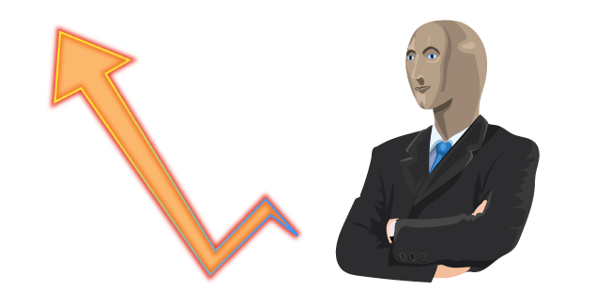
RISULTATI
04

Slide 12
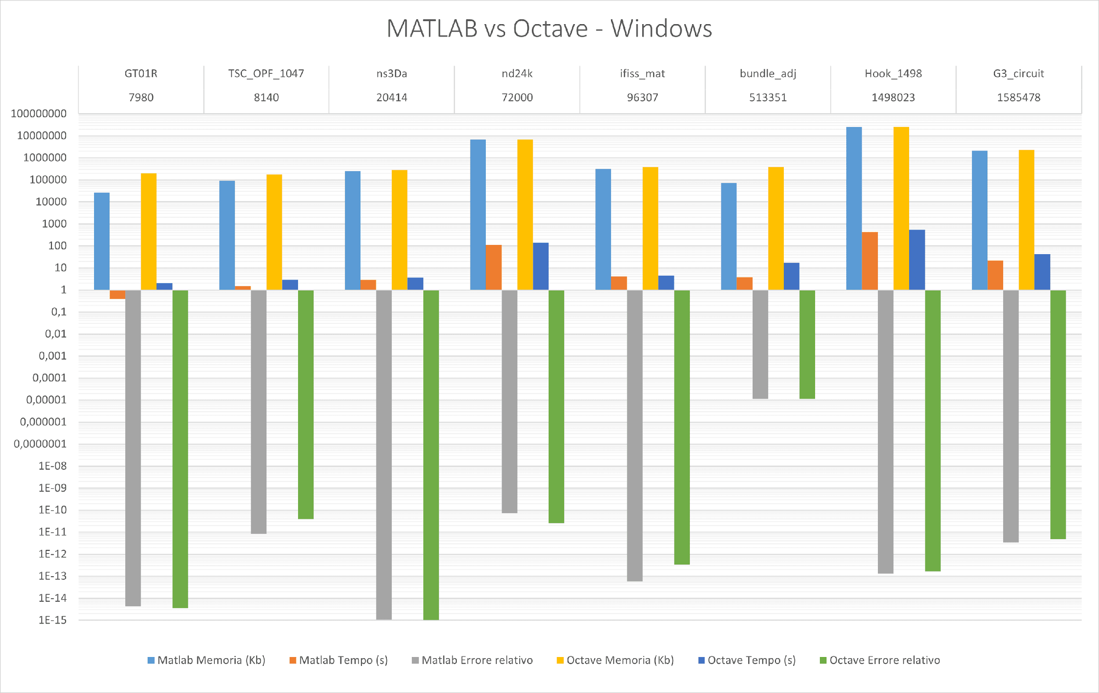
AMBIENTE WINDOWS

Slide 13
CONSIDERAZIONI
Com’è possibile notare, l’ambiente proprietario riesce ad ottenere dei risultati migliori quasi su tutti i fronti. Tuttavia il distacco che quest’ultimo ottiene sull’ambiente Open Source GNU Octave risulta quasi sempre essere piuttosto contenuto. Di seguito vengono riportate le medie e il valore massimo di tale distacco per quanto riguarda i parametri di memoria e tempi:
 | Memoria (Kb) | Tempo (s) | Dimensione matrice
Media | 134753 | 22
Max | 315760 | 108 | 1498023
I picchi raggiunti dal distacco Matlab-Octave si ottengono con la matrice di dimensione specificata (Hook_1498), nonché la matrice che richiede più risorse per entrambi gli ambienti per essere manipolata.
Per quanto riguarda invece l’ultimo parametro, ovvero l’errore relativo, possiamo osservare casi in cui quest’ultimo assuma dei valori più bassi nell’ambiente Open Source;

Slide 14
CONSIDERAZIONI
Viene di seguito riportata la tabella dei distacchi per gli errori relativi; vengono evidenziati in grigio i distacchi qualora il valore più basso di errore si riferisse all’ambiente MATLAB, e in verde la situazione opposta;
Nome | Dimensione | Distacchi Errore relativo
GT01R | 7980 | 7,09241E-16
TSC_OPF_1047 | 8140 | 3,04358E-11
ns3Da | 20414 | 4,05404E-17
nd24k | 72000 | 4,89821E-11
ifiss_mat | 96307 | 2,76614E-13
bundle_adj | 513351 | 1,4838E-10
Hook_1498 | 1498023 | 3,25326E-14
G3_circuit | 1585478 | 1,41983E-12
Come si evince dalla tabella sopra illustrata, è possibile notare dei casi particolari in cui l’errore relativo sia minore sull’ambiente GNU Octave; tuttavia i distacchi più significativi sono ottenuti da MATLAB;

Slide 15
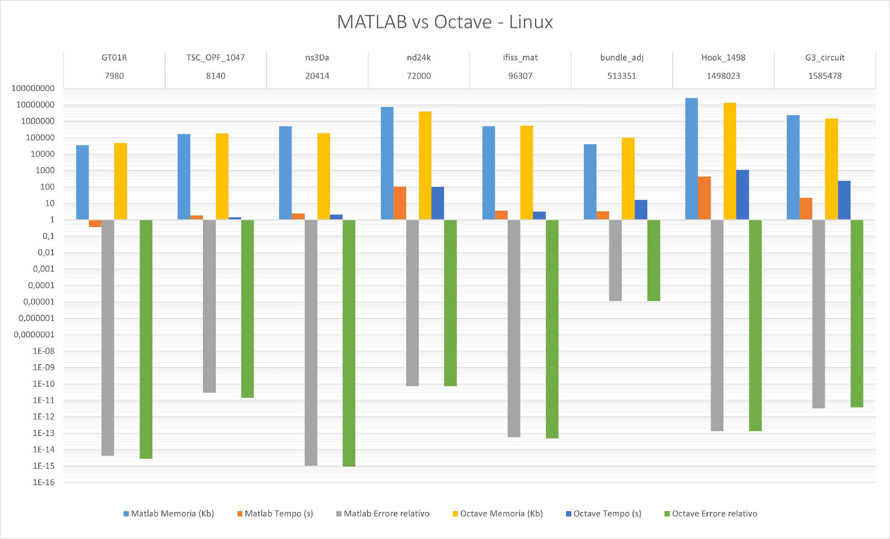
AMBIENTE LINUX

Slide 16
CONSIDERAZIONI
Contro ogni aspettativa, il quadro sul sistema operativo Linux risulta molto diverso da quello visitato precedentemente; come possiamo notare infatti, l’ambiente open source GNU Octave riesce ad ottenere risultati migliori sul fronte di memoria utilizzata per il 50% delle matrici testate; di seguito mostriamo i casi particolari
 | Memoria (Octave – Matlab) (Kb) | Dimensione matrice | Nome
 | 308.164 | 20414 | ns3Da
 | 3.570.592 | 72000 | nd24k
 | 12.014.640 | 1498023 | Hook_1498
 | 839.496 | 1585478 | G3_circuit
Media | 4.183.223
Max | 12.014.640 | 1498023 | Hook_1498
Octave riesce ad elaborare le 4 matrici soprariportate utilizzando meno memoria del programma MATLAB, arrivando fino ad un distacco di 12GB per la matrice Hook_1498. Quanto detto non può certo passare inosservato, visto il distacco massimo che ottiene MATLAB sui restanti 4 casi, ovvero circa 62MB per l’elaborazione della matrice bundle_adj.

Slide 17
CONSIDERAZIONI
Per quanto riguarda i tempi di elaborazione generalmente si ottengono risultati migliori su MATLAB; riportiamo di seguito la tabella dei distacchi, evidenziando in arancione qualora il tempo di riferimento fosse migliore su quest’ultimo e in blu la situazione opposta:
Nome matrice | Dimensione matrice | Distacco Tempi (s)
GT01R | 7980 | 0,67
TSC_OPF_1047 | 8140 | 0,41
ns3Da | 20414 | 0,38
nd24k | 72000 | 6,03
ifiss_mat | 96307 | 0,39
bundle_adj | 513351 | 13,04
Hook_1498 | 1498023 | 687,47
G3_circuit | 1585478 | 215,59
Nonostante Octave riesca ad ottenere talvolta dei tempi leggermente migliori rispetto a quelli dell’ambiente proprietario, il distacco non è così significativo da compensare l’enorme differenza tra le esecuzioni più performanti di MATLAB: si parla di differenze di circa 11 minuti per la matrice più grande, Hook_1498.

Slide 18
CONSIDERAZIONI
Poniamo infine l’attenzione sull’ultimo parametro di confronto, nonché l’errore relativo; come per il precedente sistema operativo possiamo esaminare dei casi in cui l’ambiente open source sia in grado di ottenere dei valori minori rispetto a MATLAB; come in precedenza si evidenziano in grigio i casi in cui l’ambiente proprietario ottiene dei risultati migliori, e in verde la situazione opposta:
Nome matrice | Dimensione matrice | Errore
GT01R | 7980 | 1,45639E-15
TSC_OPF_1047 | 8140 | 1,48213E-11
ns3Da | 20414 | 1,29464E-16
nd24k | 72000 | 6,88495E-13
ifiss_mat | 96307 | 9,38474E-15
bundle_adj | 513351 | 1,4838E-10
Hook_1498 | 1498023 | 3,77716E-15
G3_circuit | 1585478 | 3,94381E-13
Proprio come per il sistema operativo Windows, MATLAB è in grado di ottenere distacchi più significativi.

Slide 19

CONCLUSIONI
05

Slide 20
CONCLUSIONI
PRELIMINARI
Per trarre le dovute conclusioni sul problema aperto citato in fase di descrizione del progetto, partiamo in primis ricapitolando quali sono i punti salienti per cui l’ambiente GNU Octave possa rappresentare una valida alternativa all’ambiente proprietario Matlab:
Software Open Source: essendo il software non dipendente da licenze, offre un grande vantaggio a livello economico;
Sintassi: come descritto all’inizio, la sintassi di Octave risulta largamente compatibile con quella di MATLAB; conseguenza diretta di ciò è che non sono richieste competenze diverse da quelle già apprese per l’utilizzo del software proprietario, salvo qualche piccolo cambiamento;
Risolutore di sistemi lineari: il risolutore di GNU Octave, proprio come quello di MATLAB, è in grado di riconoscere il tipo di matrice datagli in input, e di agire nel più ottimizzato dei modi;

Slide 21
CONCLUSIONI
CONCLUSIONI IN BASE AI DATI RACCOLTI
In base ai dati raccolti ed opportunamente analizzati nella sezione precedente, possiamo confermare quanto detto nella fase preliminare; l’ambiente Open Source infatti, durante i benchmark eseguiti, è riuscito ad ottenere risultati del tutto confrontabili con quelli di MATLAB, con alcuni accorgimenti in base al sistema operativo utilizzato: abbiamo infatti avuto modo di osservare come su Linux si possa ottenere una migliore gestione della memoria, a discapito di tempi d’esecuzione molto più lunghi se paragonati a quelli dell’ambiente proprietario.
Possiamo dunque concludere che, per quanto riguarda il sistema operativo Windows, GNU Octave risulta essere un perfetto candidato come sostituto per il software proprietario MATLAB. Invece, se si dovesse pensare di adottare Linux come sistema operativo è bene eseguire le dovute considerazioni su quale sia la risorsa più preziosa: tempo o memoria. Qualora fosse il tempo, il software MATLAB garantisce performance di gran lunga migliori; se al contrario invece si trattasse della memoria, in questo caso il programma Open Source è in grado di gestire quest’ultima in maniera molto più vantaggiosa, anche nell’ordine dei GB per le matrici più grandi.

